Slide 1
Μαξιλάρι Καθήσματος με αισθητήρα πίεσης

Slide 2
Κατασκευή
Η κατασκευή αποτελεί έναν αισθητήρα πίεσης μέσα σε ένα λεπτό μαξιλάρι (ή αλλιώς μέσα στην ενίσχυσή του) το οποίο θα τοποθετείται κάθε φορά στη θέση που συνηθίζουμε να καθόμαστε (θέση εργασίας).
Ο αισθητήρας μπορεί να τοποθετηθεί ακόμα και χωρίς ενίσχυση πάνω στη θέση εργασίας

Slide 3
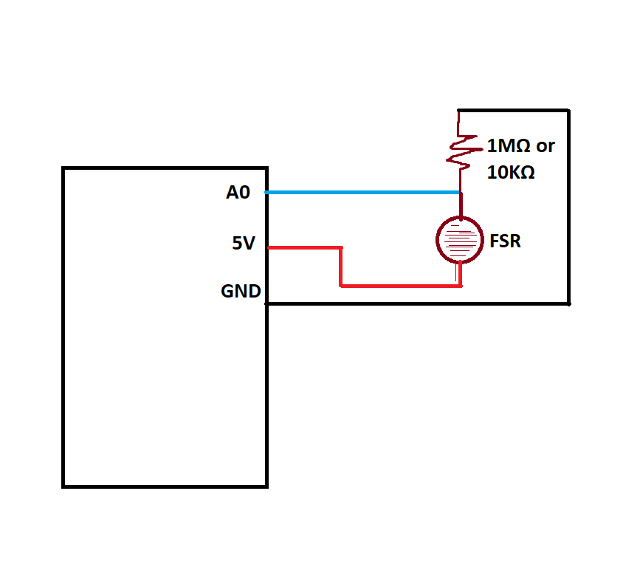
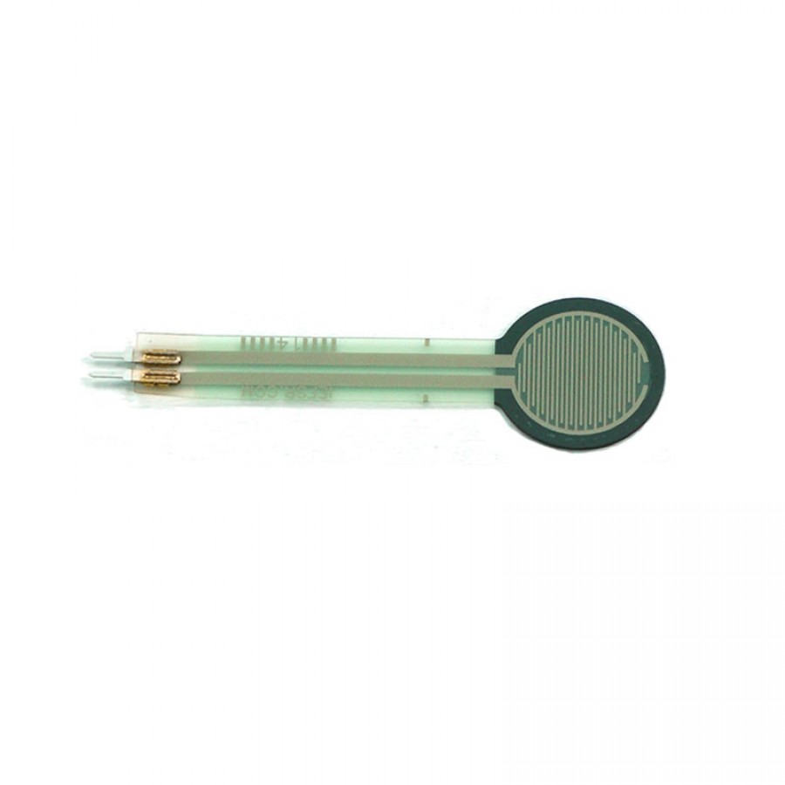
Λεπτομέρειες Κατασκευής
Δεξιά βλέπουμε το schematic της κατασκευής, η οποία είναι απλή καθώς αποτελείται από δύο αντιστάσεις (η μια εκ των οποίων είναι ο αισθητήρας μας –FSR) και συνδέεται σε έναν μικροελεγκτή. Εμείς, για μικροελεγκτή θα χρησιμοποιήσουμε τον Atmega328 πάνω σε μια πλακέτα arduino
Atmega328
Προτιμήσαμε 1MΩ αντίσταση για μεγαλύτερη ευαισθησία
FSR

Slide 4
Λειτουργία αισθητήρα πίεσης
Ως σκοπό, ο αισθητήρας πίεσης θα ανιχνέυει το πότε και για πόσο ο χρήστης κάθεται στη θέση εργασίας που έχει τοποθετήσει την ενίσχυση (η οποία περιέχει τον αισθητήρα) και θα τον ειδοποιεί εαν καθήσει πάνω από μια ‘χ’ ώρα.
Όπου ‘χ’ μια μεταβλητή ώρας που θα θέτει ο χρήστης

Slide 5
Λεπτομέρειες λειτουργίας αισθητήρα πιεσης
Καθώς πρόκειται για ένα προτότυπο project, Ο χρήστης θα θέτει τον ‘χ’ χρόνο που δεν θα πρέπει να ξεπεράσει όντας καθιστός στην καρέκλα* μέσω του προγράμματος: Arduino IDE, πριν κάνει compile και το φορτώσει στον Atmega328.
Επίσης αφού περάσει ο ‘χ’ χρόνος, ο χρήστης θα πρέπει να ΜΗΝ καθήσει στη θέση εργασίας για ‘τ’ χρόνο, σηματοδοτώντας ότι ξεκουράστηκε και ύστερα μπορεί να ξανακαθίσει. Ο ‘τ’ χρόνος επίσης τίθεται από τον χρήστη πριν γίνει compile το πρόγραμμα.

Slide 6
Χρήση
Τοποθετούμε τον αισθητήρα με ή χωρίς ενίσχυση στην θέση εργασίας μας, όπου αποσκοπούμε να κάτσουμε για αρκετή ώρα.
Συνδέουμε το Arduino με τον υπολογιστή και αλλάζουμε τις μεταβλητές υπεύθυνες για την ώρα ξεκούρασης και χρόνο καθίσματος.
Κάνουμε compile και upload στον μικροελεγκτή.
Καθόμαστε μέχρι να ανοίξει η ενδειξη Led στο Breadboard που υποδικνύει ότι καθόμαστε πολύ χρόνο (‘χ’ χρόνο).
Σηκωνόμαστε για να ξεκουραστούμε (τ χρόνο που θέσαμε). ¨οταν περάσει ΄τ΄ χρόνος, μπορούμε να ξανακαθήσουμε.

Slide 7
Λεπτομέρειες Χρήσης
Σε περίπτωση που δεν κάνει upload το πρόγραμμα, προσπαθούμε να αλλάξουμε το δίσκο ή φάκελο που βρίσκεται το .ino αρχείο και το ξανα-κάνουμε compile&upload.
Ανάλογα με το πόσο μεγάλο καλώδιο χρησιμοποιούμε από το Atmega μέχρι το FSR μπορεί να χρειαστεί να μειώσουμε το sensitivity (ευαισθησία) η οποία είναι η μεταβλητή ‘x’ τύπου float στο πρόγραμμά μας. (Μεγαλύτερο καλώδιο = μεγαλύτερο x)

Slide 8
